Slide 1
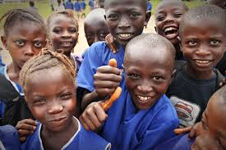
Recht und Zugang zuR Bildung in den Ländern des Globalen Südens

Slide 2
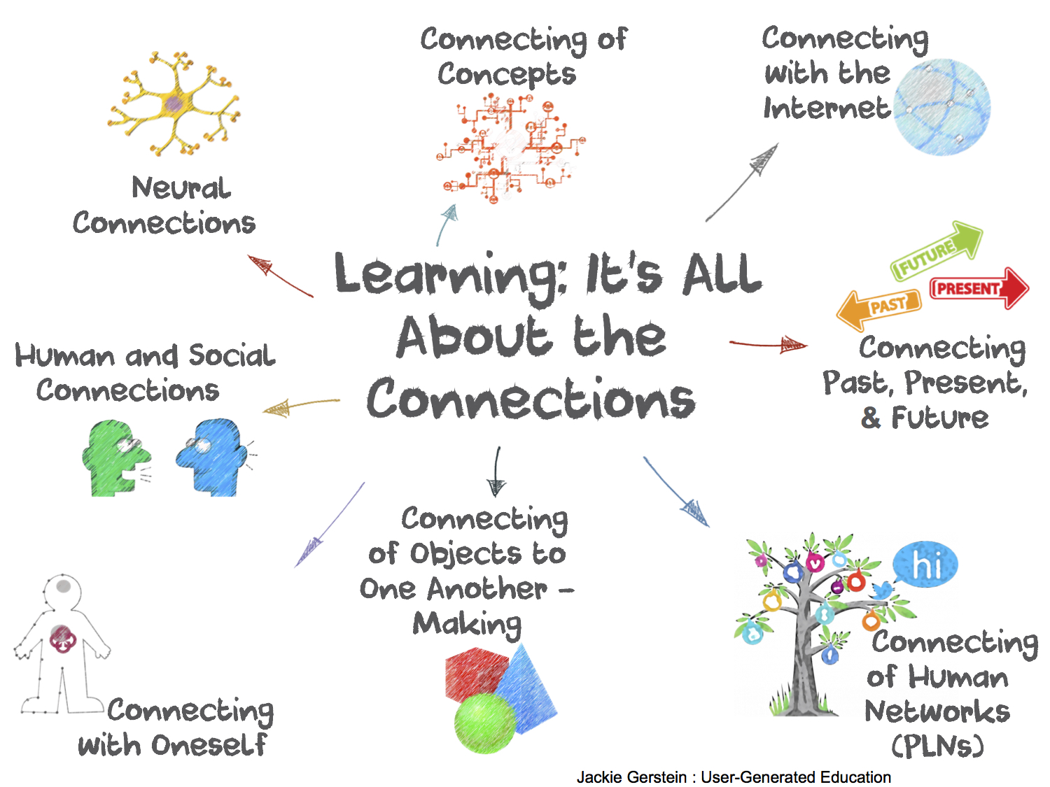
Warum ist Bildung wichtig?

Slide 3
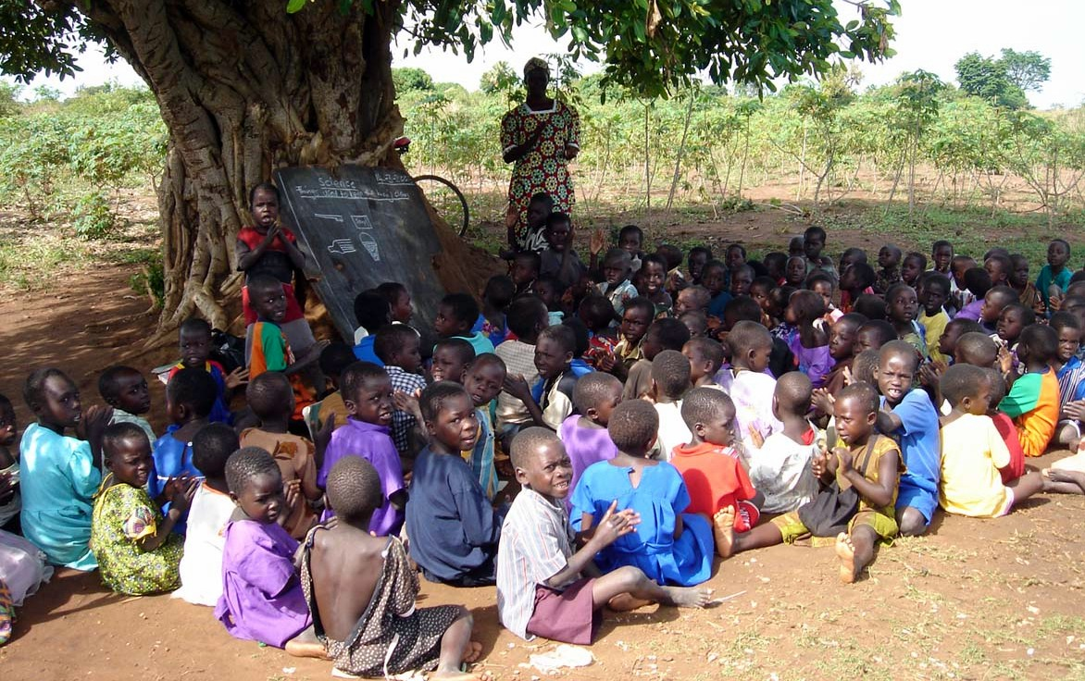
Recht auf Bildung ist ein Menschenrecht
Art. 26 der Allgemeinen Erklärung
der Menschenrechte der Vereinten Nationen
Art. 13 des Internationalen Paktes über
wirtschaftliche, soziale und kulturelle Rechte
UNESCO Abkommen gegen Diskriminierung
in Bildung
Erklärung der Kinderrechte

Slide 4
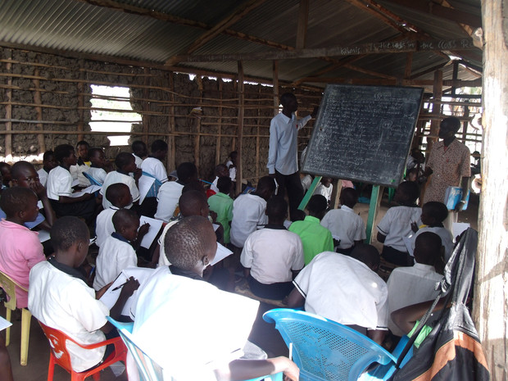
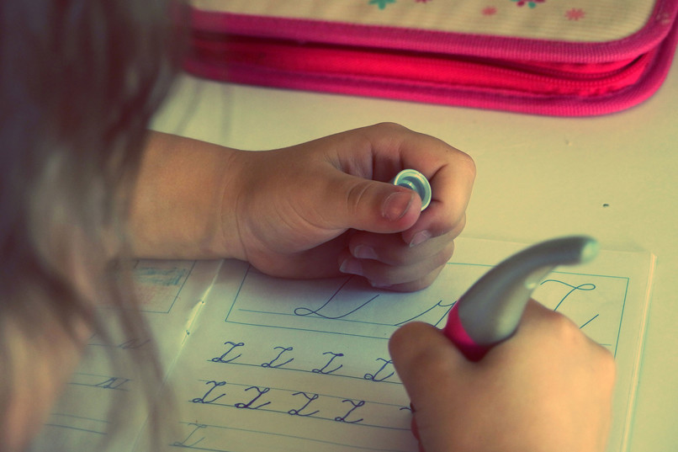
Zugang zur Bildung
Foto: SuSanA Secretariat / flickr.com Szkoła w Sudanie
57 Millionen Kinder gehen nicht in die Schule.

Slide 5
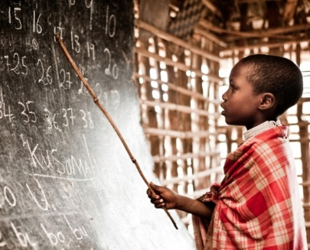
Barrieren im ZugaNG ZUR bILDUNG
Armut
Entfernung und Gefahren
Grundversorgung
Gesundheit
Arbeit
Diskriminierung
Religion und Kultur
Krieg
Naturkatastrophen

Slide 6
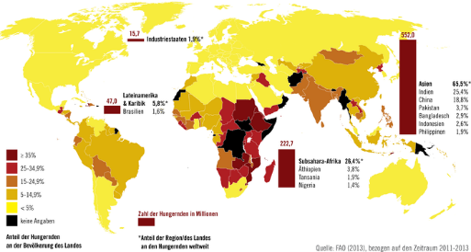
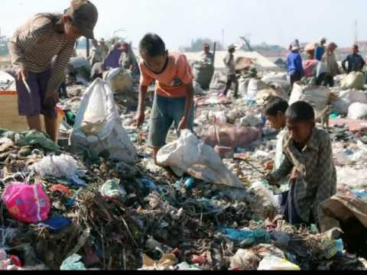
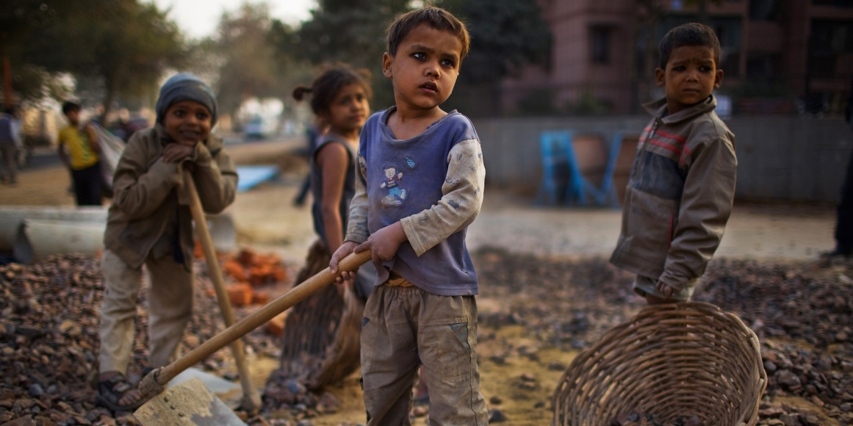
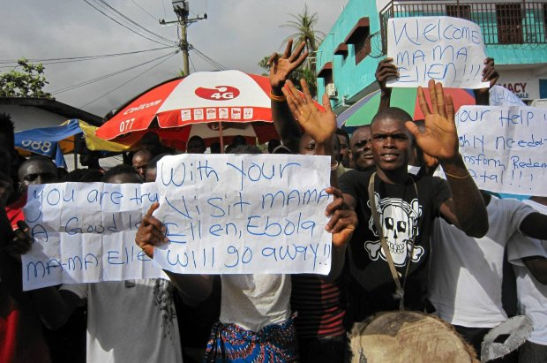
ARMUT
Auswirkungen:
Mangelhafte Grundversorgung
Kinderarbeit
Krankheiten

Slide 7
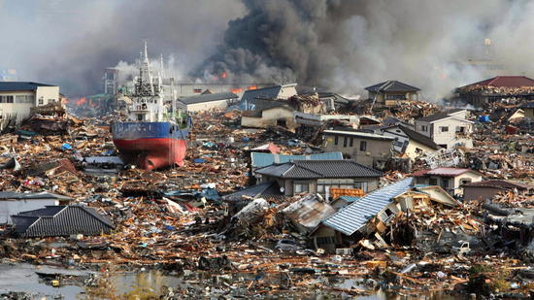
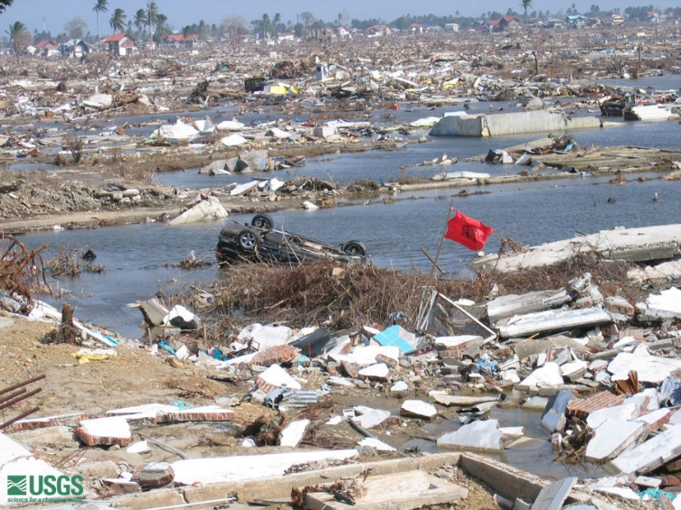
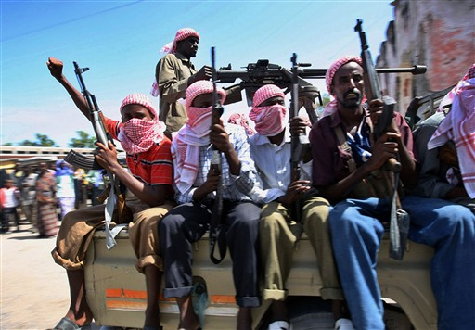
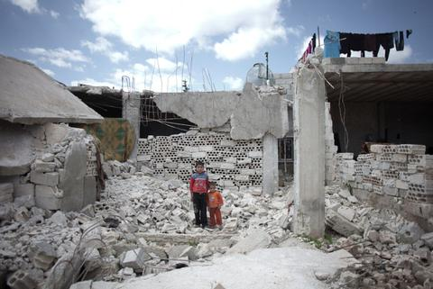
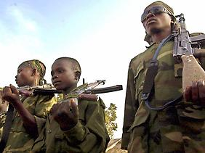
GEFAHREN
Kriege
Naturkatastrophen

Slide 8
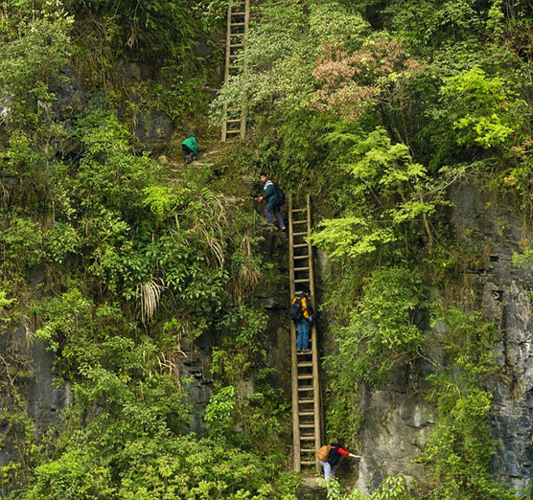
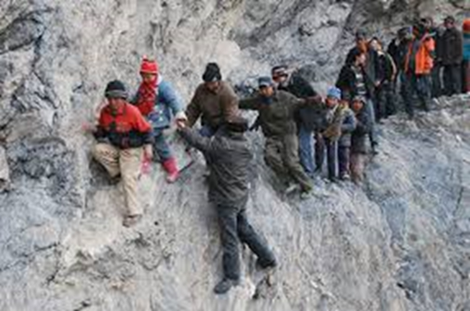
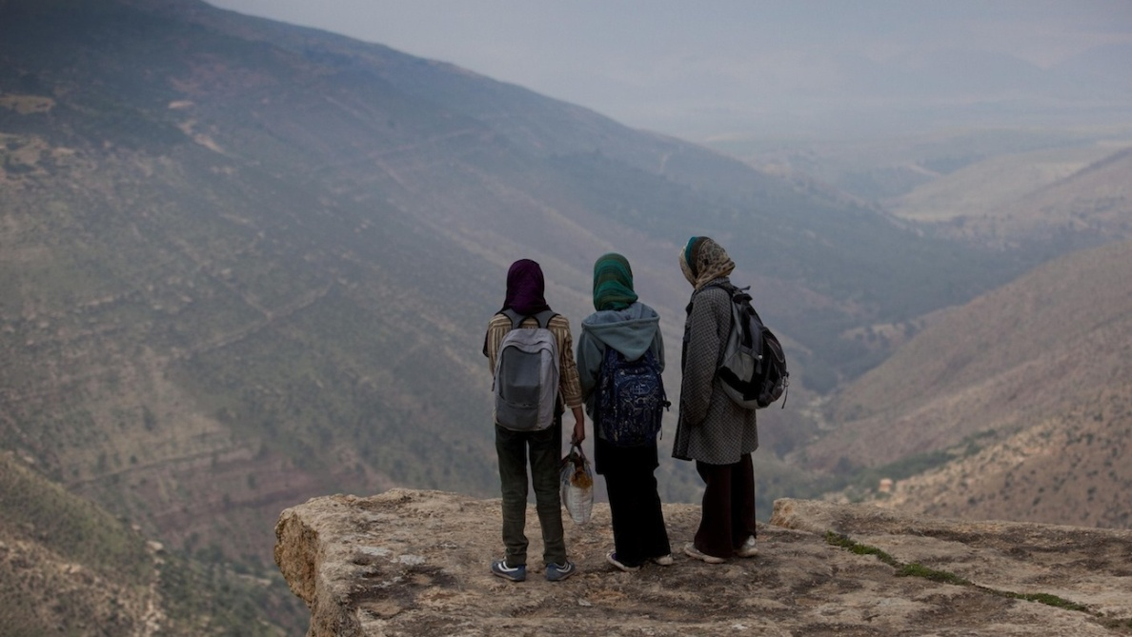
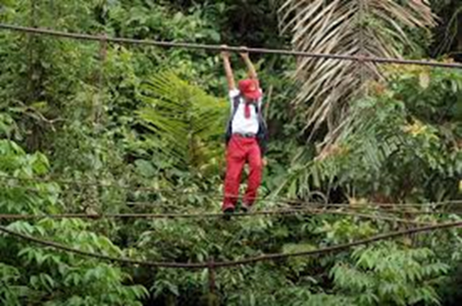
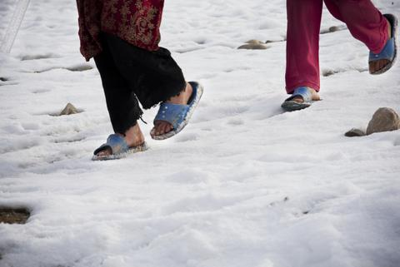
GEFAHREN
Auf dem Weg zur Schule

Slide 9
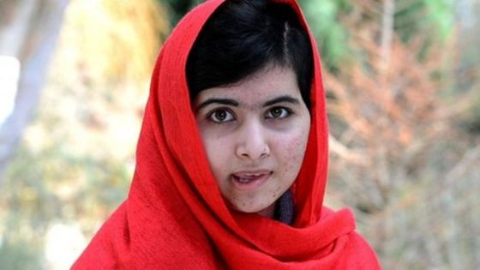
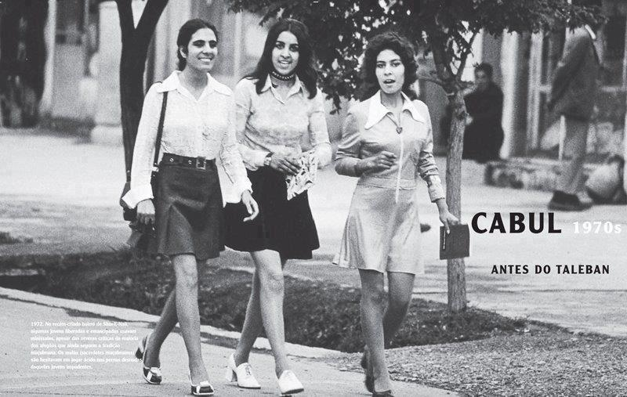
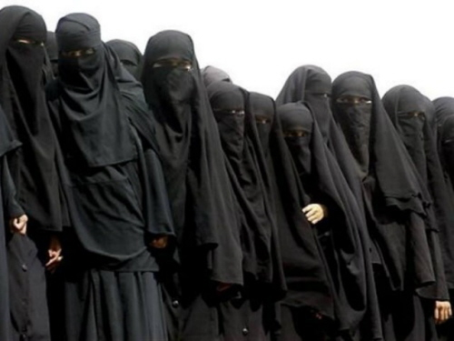
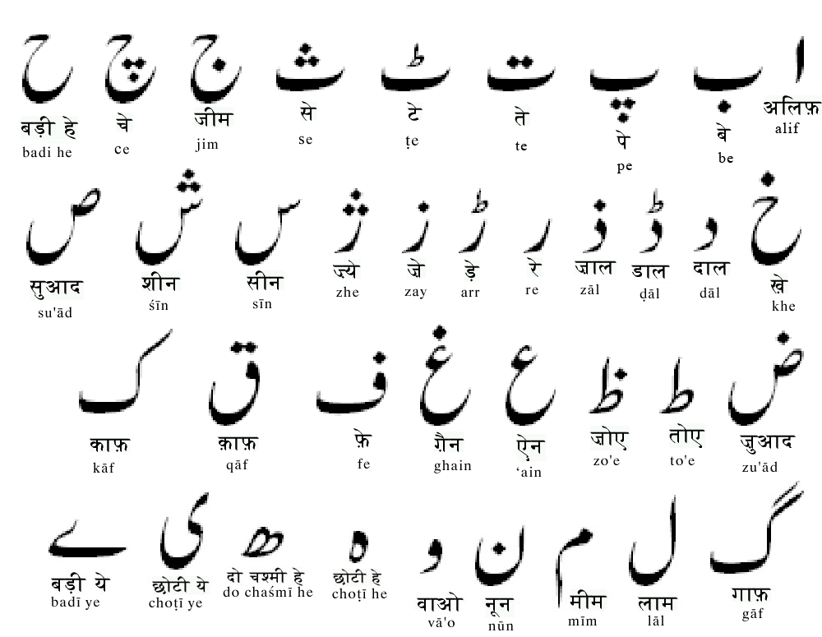
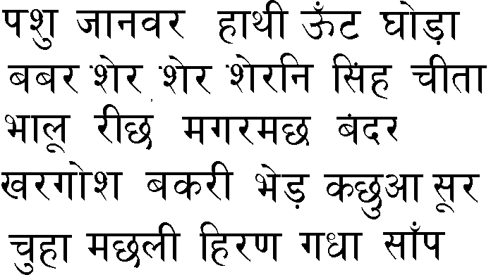
KULTUR
Diskriminierung (Geschlecht, Religion, Kultur, Sprache, Gesellschaftsschicht)

Slide 10
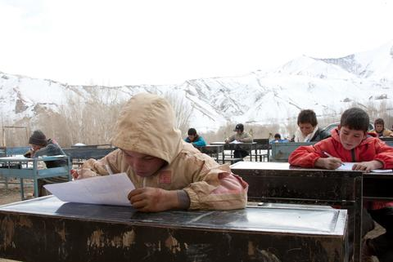
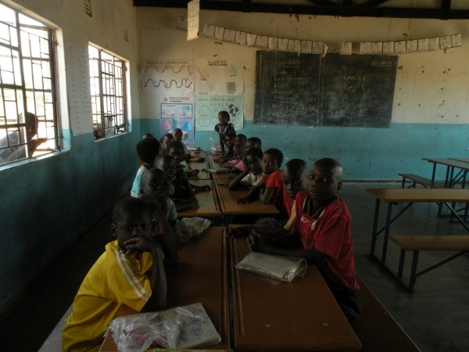
Schule und Klassenraum

Slide 12
Wohltätigkeitsorganisationen

Slide 13
Bildung ist ein Schlüssel zur Weltverbesserung

